Slide 1




TIẾT 28
LUYỆN TẬP

Slide 2
KIỂM TRA BÀI CŨ:
Viết công thức tổng quát về định nghĩa, tính chất của hai đại lượng tỉ lệ nghịch?
Công thức tổng quát:
Hay x.y = a (a≠ 0)
x₁.y₁ = x₂.y₂ = x₃.y₃ =… = x_{k}y_{k} = a

Slide 3
Dạng 1: Các bài toán về số lượng và giá cả hàng hoá.
Bài 1:
Với cùng số tiền để mua 34 mét vải loại I có thể mua được bao nhiêu mét vải loại II.
Biết rằng giá tiền 1 mét vải loại II chỉ bằng 85% giá tiền 1 mét vải loại I?
Giải:
Gọi số lượng mét vải loại II mua được là x (x > 0).
Vì với cùng số tiền nên giá tiền 1m vải và số lượng mét vải mua được là hai đại lượng tỉ lệ nghịch.
Theo bài ra ta có:
Vậy

Slide 4
Dạng 2: Bài toán về năng suất lao động.
Bài 2: Ba đội máy san đất làm 3 khối lượng công việc như nhau. Đội thứ nhất hoàn thành công việc trong 4 ngày, đội thứ hai 6 ngày và đội thứ ba trong 8 ngày.
Hỏi mỗi đội có bao nhiêu máy (có cùng năng suất). Biết rằng đội thứ nhất có nhiều hơn đội thứ ba 3 máy?
GIẢI
Gọi số máy của bốn đội lần lượt là:
Theo đề bài ta có:
và
Áp dụng tính chất của dãy tỉ số bằng nhau, ta có:
⇒
Vậy số máy của ba đội lần lượt là: 6 máy, 4 máy, 3 máy

Slide 5
Bài 3. Cho biết 3 máy cày, cày xong một cánh đồng hết 30 giờ.Hỏi 5 máy cày như thế (cùng năng suất) cày xong cánh đồng đó hết bao nhiêu giờ ?
 | Số máy cày ( máy) | Thòi gian ( giờ)
Trường hợp I | 3 | 30
Trường hợp II | 5 | x
GIẢI
Gọi thời gian 5 máy cày cày xong một cánh đồng là x ( giờ, x > 0)
Do diện tích cánh đồng và năng suất các máy cày như nhau, nên số máy cày và thời gian cày là hai đại lượng tỉ lệ nghịch.Do đó ta có :
5.x= 3. 30
Vậy 5 máy cày cày xong một cánh đồng trong 18 giờ.

Slide 6
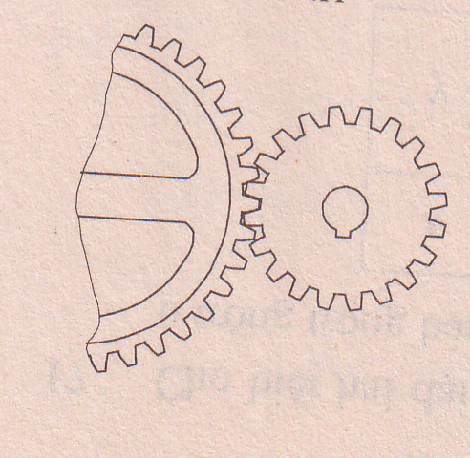
Dạng 3: Ứng dụng thực tế
Bài 22 (Tr 62 – SGK): Một bánh răng cưa có 20 răng quay 1 phút được 60 vòng. Nó khớp với một bánh răng cưa khác có x răng (h.13). Giả sử bánh răng cưa thứ hai quay một phút được y vòng. Hãy biểu diễn y qua x.
GIẢI
 | Số răng cưa | Số vòng quay/phút
Bánh răng 1 | 20 | 60
Bánh răng 2 | x | y
Do số răng cưa và số vòng quay trong 1 phút là hai đại lượng tỉ lệ nghịch nên ta có:
20.60 = x.y

Slide 7
HƯỚNG DẪN VỀ NHÀ
- Xem lại các bài đã giải
- Làm bài tập: 19, 20, 21, 23 (SGK/61, 62)

